Slide 1
Институт университетского колледжа
Кафедра прикладных информационных технологий и программирования
Информационная система для составления учебного расписания СибГИУ
Группа К-ИСП-202

Slide 2

Актуальность работы
Актуальность проблемы заключается в том, что в университете имеется проблема с составлением расписания вручную, что неудобно для студентов и работников университета. Тратится много времени на заполнение и обнаружение ошибок составления расписания на бумаге, а также расписание долго доходит до студентов, так как этим занимаются другие люди.
Notes:
2

Slide 3
Цель и задачи работы
Цель – увеличение эффективности работников в учебных заведениях, по средствам перехода от бумажных носителей информации на цифровой вид составления расписания, тем самым способствуя повышению качества и освобождения составителя расписания от рутинной работы.
Стратегия – разработать приложение для составления расписания в СибГИУ.
Задачи:
1. Изучить конечного пользователя информационной системы и его предпочтения.
2. Изучить взаимодействие баз данных между собой, при разных условиях использования и выбрать наиболее подходящий.
3. Проектирование базы данных;
4. Разработка графического интерфейса пользователя;
5. Разработка приложения и сайта для просмотра расписания;
6. Подключение базы данных к приложению и сайту.
Notes:
3

Slide 4
Выбор и обоснование методов и инструментов
Среда разработки
 | Visual Studio | Eclipse | Project Ride
Доступность | Бесплатно | Бесплатно | 139 USD в год
Функциональность | Редактор кода с возможностью рефакторинга кода Встроенный отладчик Редактор форм Веб-редактор Дизайнер класса Дизайнер схем БД | подсветка синтаксиса, сворачивание кода, автоматическое дополнение кода, поддержка плагинов, встроенный отладчик, модульное тестирование | Редактор кода с возможностью рефакторинга кода Встроенный отладчик Редактор форм Веб-редактор Дизайнер класса Дизайнер схем БД
Особенности | Горячие кнопки, плагины, выделения элементов кода | Нет некоторых функций | Интеграция с Visual Studio и Unity

Slide 5
Выбор и обоснование методов и инструментов
СУБД
 | MySQL | Oracle Database | PostgreSQL
Доступность | Бесплатно | Бесплатно | Бесплатно
Функциональность | Извлечение запрашиваемой информации из ячеек базы данных Разного рода манипуляции с данными Идентификация данных из базы Управление данными. Защита и шифрования информации в таблицах | Работа с реляционной моделью и объектно-ориентированной моделью | высокопроизводительные и надёжные механизмы транзакций и репликации возможность индексирования геометрических (в частности, географических) объектов и наличие базирующегося на ней расширения PostGIS; встроенная поддержка слабоструктурированных данных в формате JSON с возможностью их индексации;
Особенности | Работает быстрее конкурентов. | Ограничения бесплатной версии (11 ГБ объёма БД) | За внедрение, модификацию и поддержку надо платить дополнительно

Slide 6
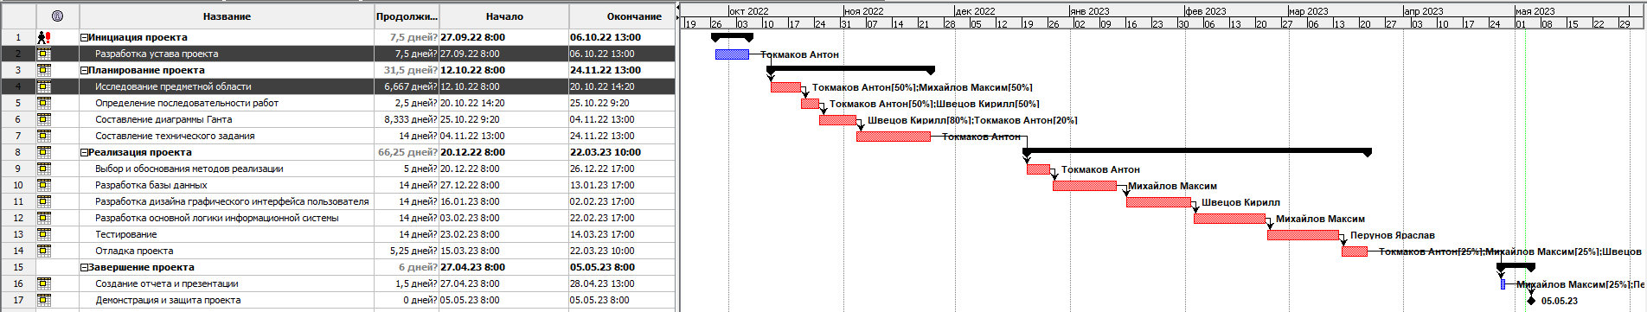
Диаграмма Ганта
Notes:
6

Slide 7
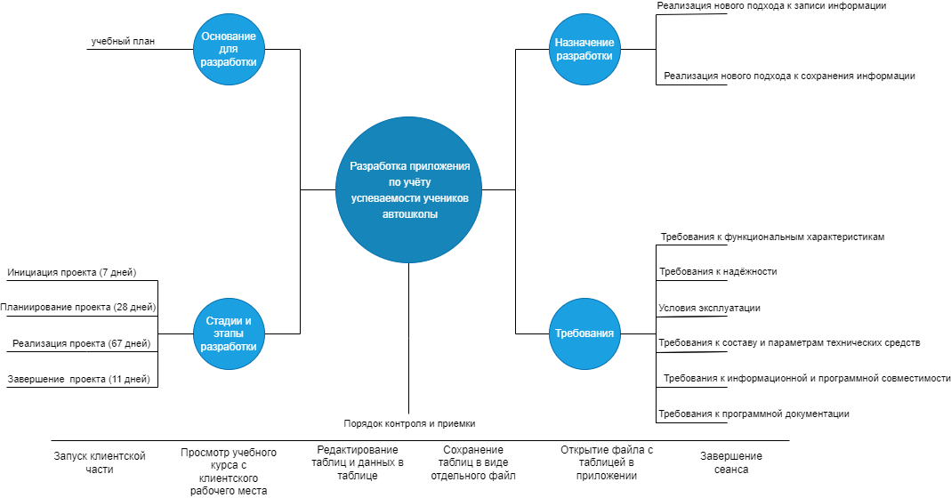
Техническое задание на разработку…

Slide 8
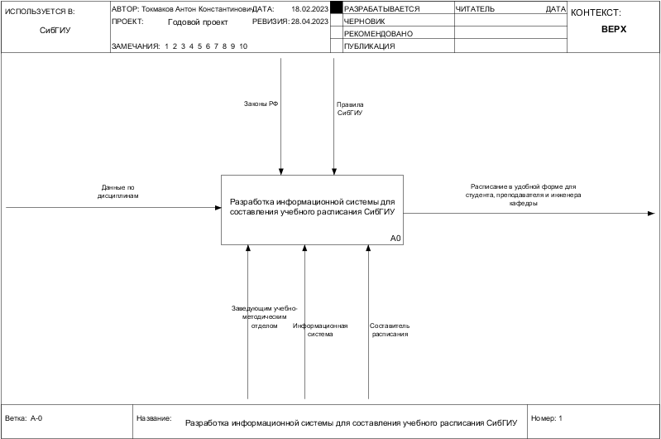
Информационное обеспечение

Slide 9
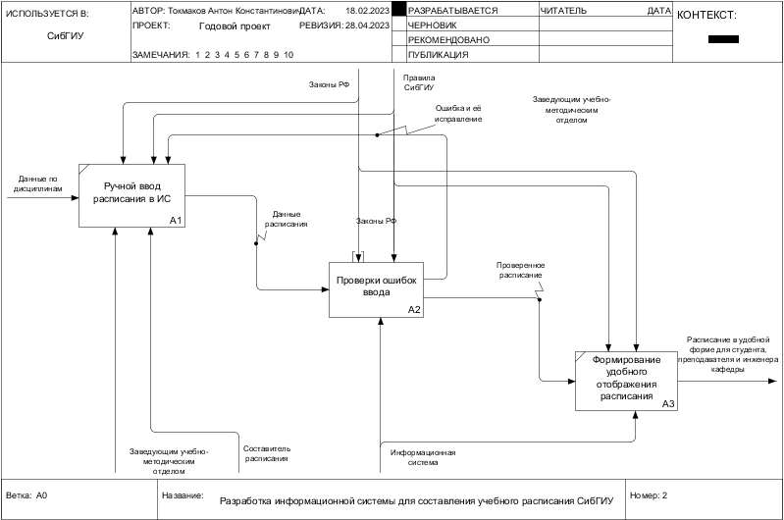
Информационное обеспечение

Slide 10
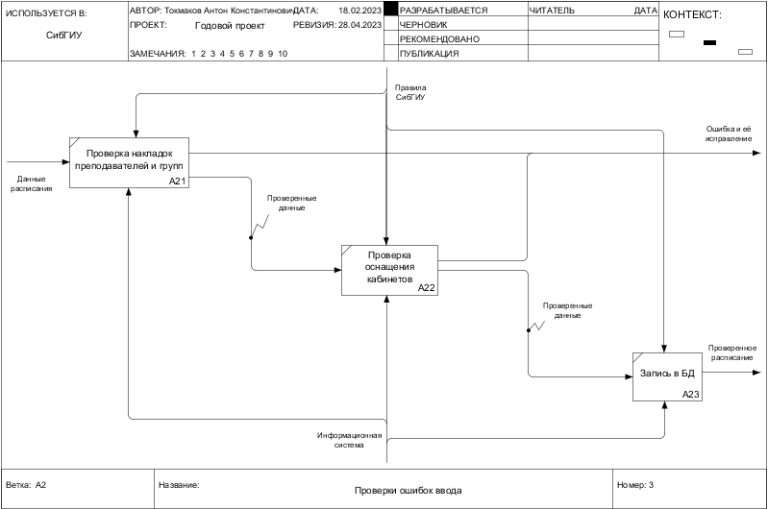
Информационное обеспечение

Slide 11
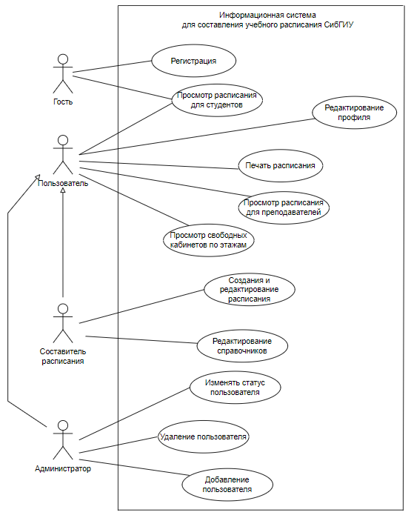
Информационное обеспечение

Slide 12
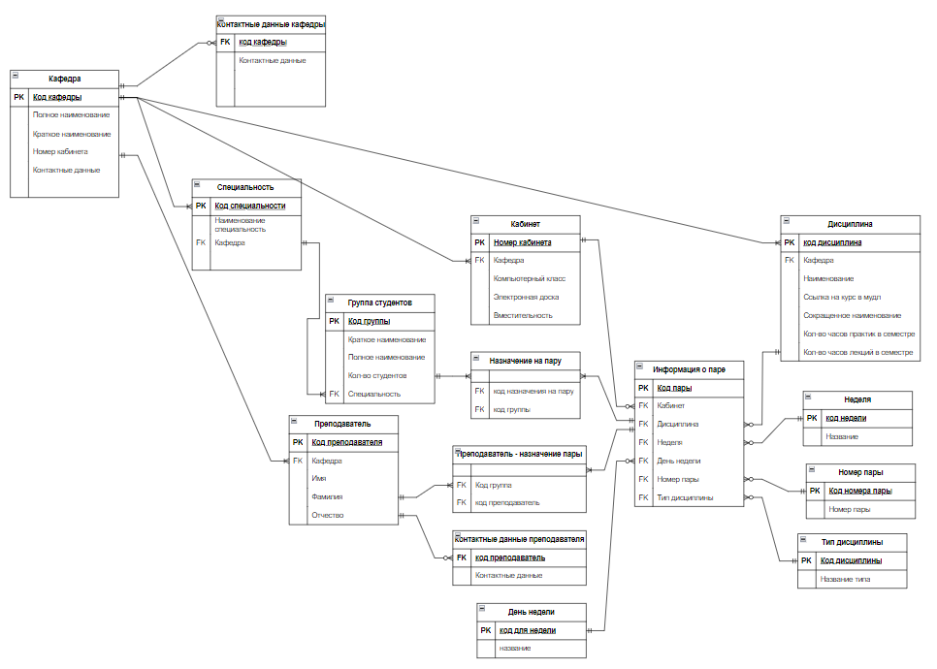
Информационное обеспечение

Slide 13
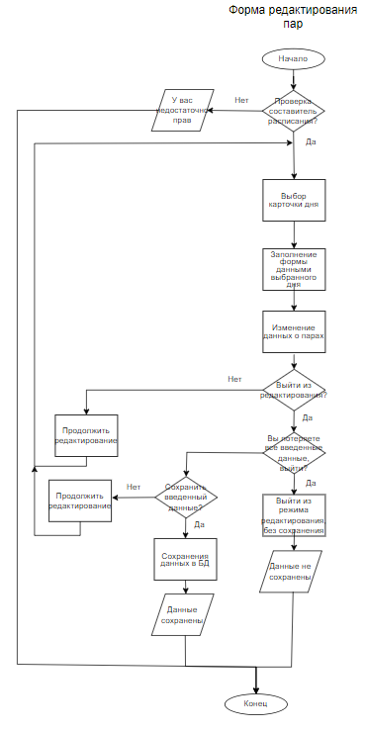
Алгоритмическое обеспечение

Slide 14
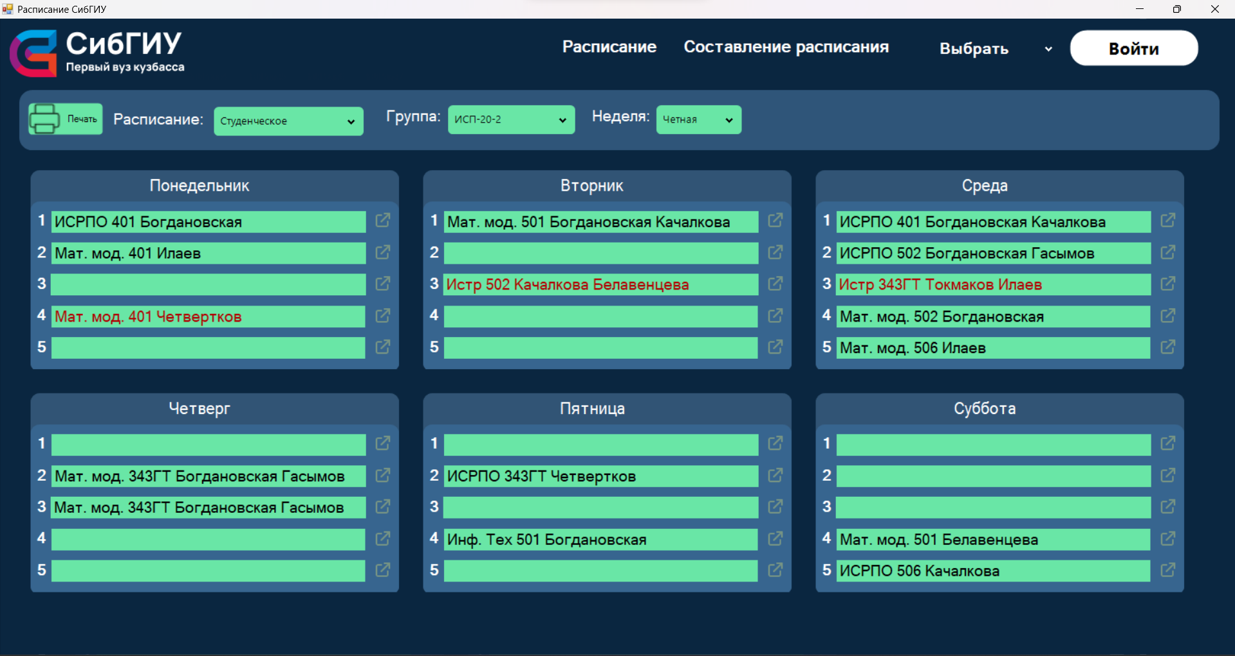
Программное обеспечение

Slide 15
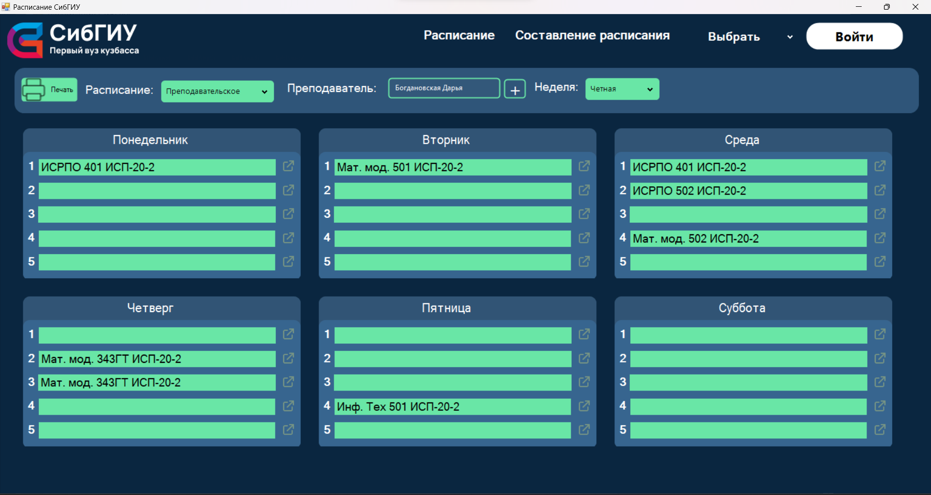
Программное обеспечение

Slide 16
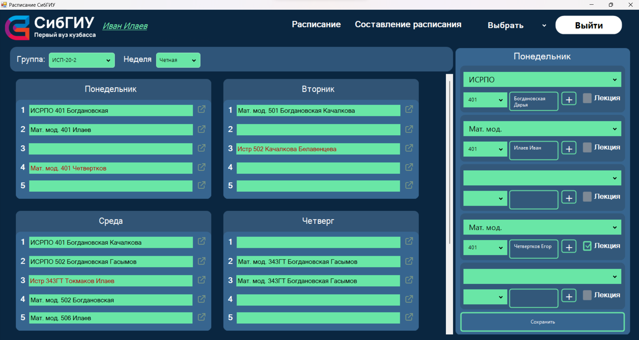
Программное обеспечение

Slide 17
Лингвистическое обеспечение
В данном приложении в основном применяется русский язык. Исключением является ячейка «Марка авто», так как есть автомобили иностранных марок (Toyota, Mitsubishi, Nissan и т.д.).
Для отображения текста на естественных языках применяется шрифт семейства Arial.
При проектировании программного продукта для описания структуры информационных потоков и другого использовались специальные языки: UML, IDEF0, блок-схемы.
Программный продукт построен с использованием языка программирования C#

Slide 18
Техническое обеспечение
Минимальные системные требования
ОС | Windows 7 или выше
Процессор | 1.6 ГГц или выше
Свободное место | 100 Мб для самого приложения и от 10 Мб для сохраняемых файлов
Объём оперативной памяти | 1 Гб или выше
Видеокарта | Не требуется
Рекомендуемые системные требования
ОС | Windows 7 или выше
Процессор | Intel Celeron 1.7 ГГц
Свободное место | 100 Мб для самого приложения и от 20 Мб для сохраняемых файлов
Объём оперативной памяти | 2 Гб
Видеокарта | Не требуется

Slide 19
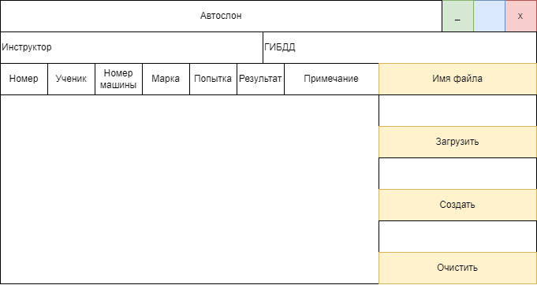
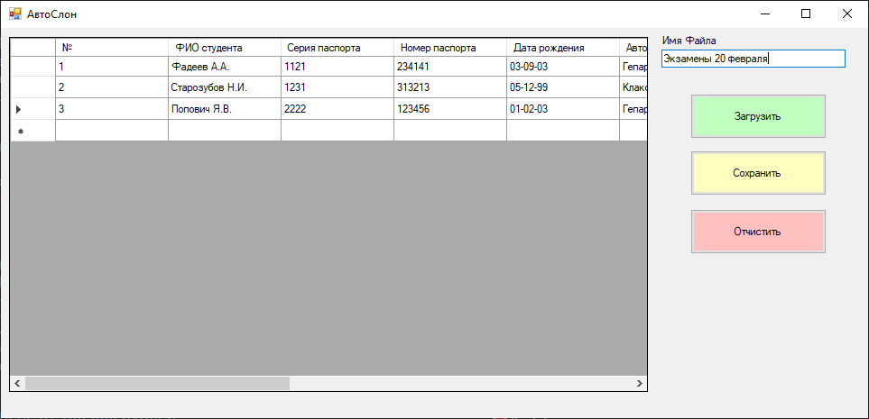
Скриншоты сделанного по проекту

Slide 20
Основные выводы по работе
Таким образом, в ходе проектной деятельности, успешно был реализован план выполнения работы. Цель и задачи, поставленные в ходе работы, были выполнены. Была разработана программа, удовлетворяющая всем требованиям.
Полученные результаты исследования дают возможность утверждать, что продукт проекта является актуальным и востребованным в автошколе.

Slide 21
Спасибо за внимание!

Slide 22
Выбор и обоснование методов и инструментов
Язык программирования
 | C# | C++ | Pascal
Особенности | Статистическая типизация. Поддерживается полиморфизм. Поддерживается перегрузка операторов. Доступна делегация, атрибуты, события, обобщенные типы и анонимные функции. | Множественное наследие Управление памятью | типизация наличие средств структурного (процедурного) программирования

